Slide 1


Stručno usavršavanje za edukatore odraslih
Modul 1
Uvod u tehnologiju mikroučenja

Slide 2



MODUL 1
Ovaj modul uključuje 14 sati sadržaja za učenje
6 sati učenja uživo
8 sati samostalnog učenja
Ova prezentacija obuhvaća 6 sati učenja uživo.
To je popraćeno nastavnim planom za edukatore.
Prođite kroz prezentaciju s resursima za samostalno učenje vlastitim tempom!

Slide 3

1. dio: Uvod u mikroučenje
2. dio: Načela mikroučenja
SADRŽAJ
3. dio: Osmišljavanje aktivnosti mikroučenja
4. dio: Poticanje angažmana i motivacije
5. dio: Strategije provedbe mikroučenja
6. dio: Studije slučaja i najbolje prakse

Slide 4
1. dio
Uvod u mikroučenje

Slide 5

DOBRO DOŠLI!
Drago nam je što možemo započeti naše putovanje u svijet mikroučenja i kako ono može napraviti veliku razliku u obrazovanju odraslih. Mikroučenje može biti pojam s kojim još niste upoznati, ali do kraja
našeg zajedničkog vremena, uvjerit ćete se u
njegovu moć i potencijal.

Slide 6

Tradicionalne postavke učenja
Notes:
Prije nego što počnemo, razmislimo o tradicionalnim postavkama učenja. Svi smo to prošli, zar ne? Dugi sati u učionicama, masivni udžbenici i lekcije za koje se čini da traju vječno. Sada zamislite da ste odrasla osoba koja žonglira poslom, obitelji i drugim obvezama. To je izazov, zar ne?

Slide 7




Mikroučenje
Trajanje
Potrebe
Ciljevi
Notes:
Tu dolazi do mikro-učenja. To je kao učenje u komadima veličine ugriza, od kojih je svaki dizajniran da stane u džepove vašeg užurbanog života. Razmišljajte o tome kao o učenju koje poštuje vaše vrijeme, vaše potrebe i vaše ciljeve. Ovdje smo kako bismo istražili kako mikroučenje može pružiti rješenja za neke od izazova s kojima se niskokvalificirani odrasli mogu suočiti u tradicionalnijim oblicima učenja.

Slide 8



Mikroučenje = Učenje u malim, probavljivim jedinicama
Razlaže složene teme na male dijelove
Poštuje vaše vrijeme, čineći učenje pristupačnijim
Notes:
Ovaj ledolomac neće samo pomoći sudionicima da se upoznaju s digitalnim alatima koje mogu koristiti za stvaranje resursa za mikro učenje, već i za poticanje izgradnje tima i komunikacijskih vještina.
Upotrijebite ovaj popis digitalnih alata, platformi ili aplikacija. Svaki tim trebao bi dobiti najmanje 3 stavke.
Artikulirajte 360
Adobe Captivate
Camtasia
H5P
iSpring Suite
Canva
Kahoot
Quizlet
Genijalno
Mentimetar
Elucidat
Easygenerator
Lectora Inspire
EdApp
Kreator Docebo sadržaja
WizIQ
Powtoon
Vyond
Prezi
Animaker

Slide 9
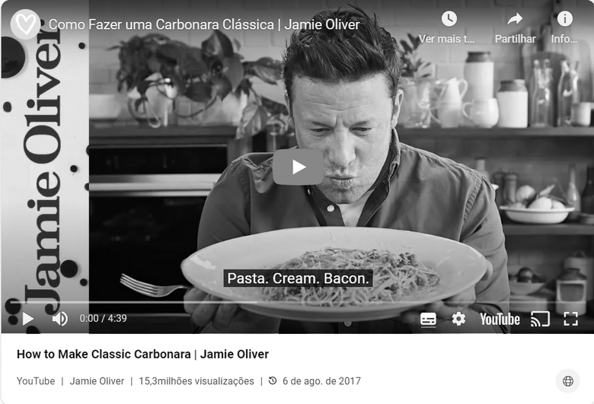

Mikro-učenje u svakodnevnom životu
Video recept ili kuharica?
Notes:
Povežimo mikro učenje s našim svakodnevnim rutinama. Jeste li ikada gledali videozapis s brzim receptima umjesto čitanja duge kuharice?
To je mikro učenje na djelu!

Slide 10

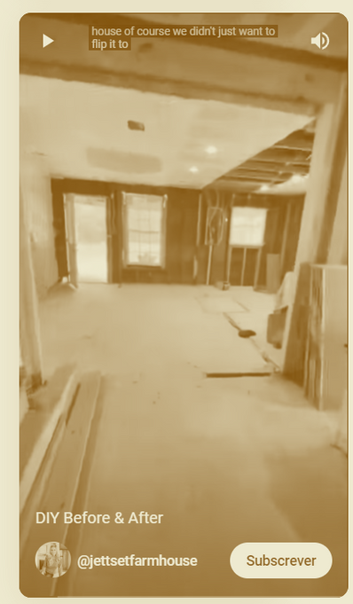
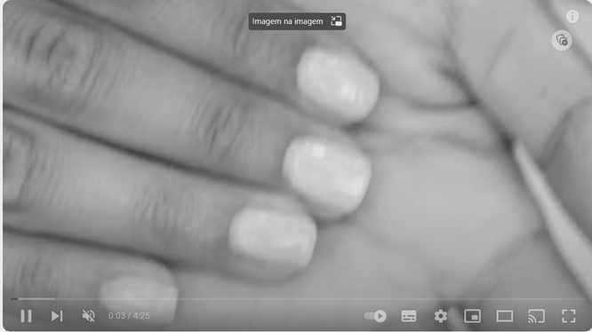
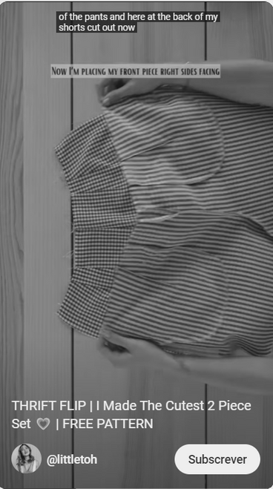
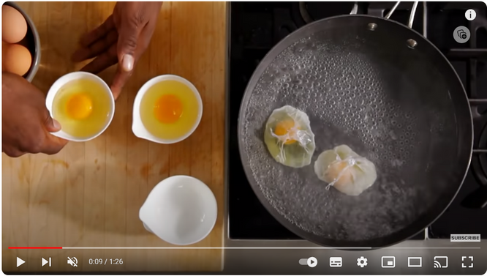
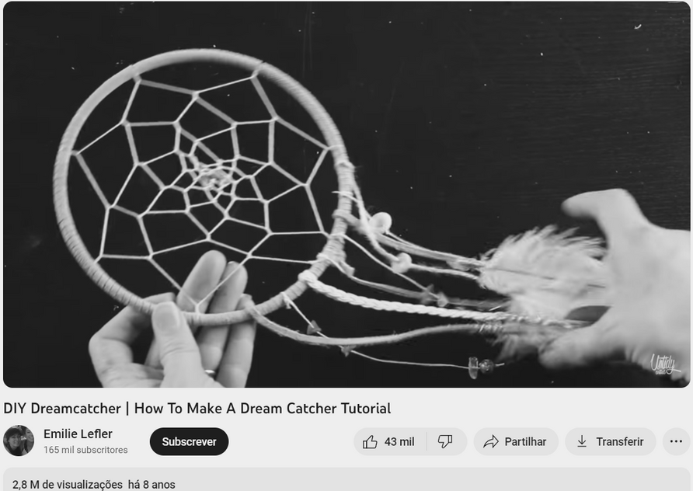
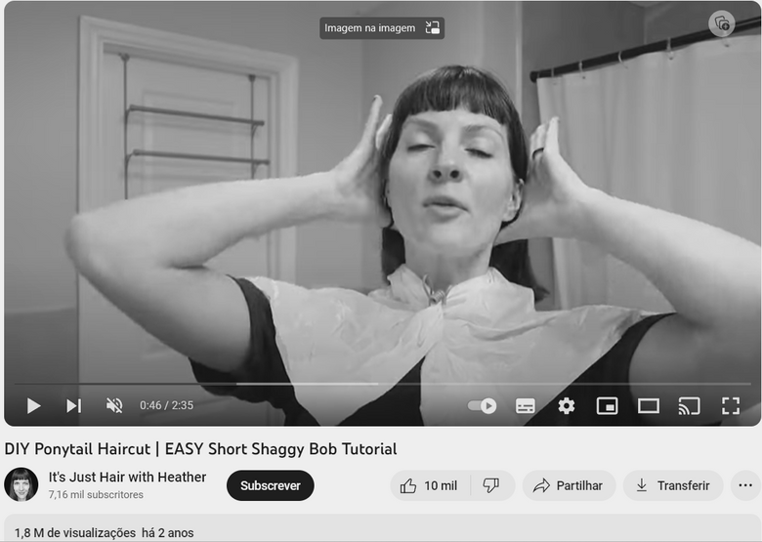
Kratki videozapisi za brzo učenje
Notes:
Kratki videozapisi su dragulji za mikro učenje.
Poput „uradi sam” vodiča za mali kućni projekt.
Dobijte informacije koje su vam potrebne bez ulaganja sati.

Slide 11
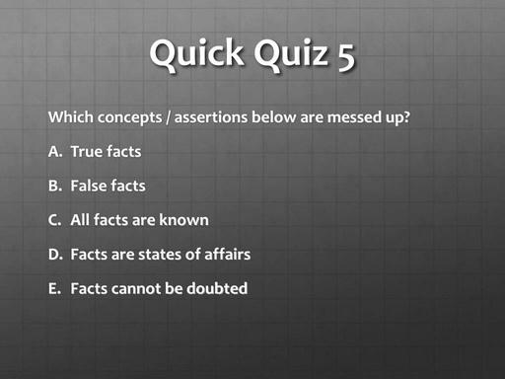

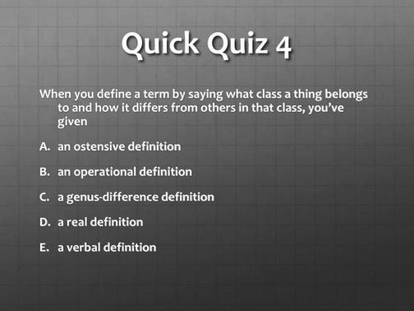
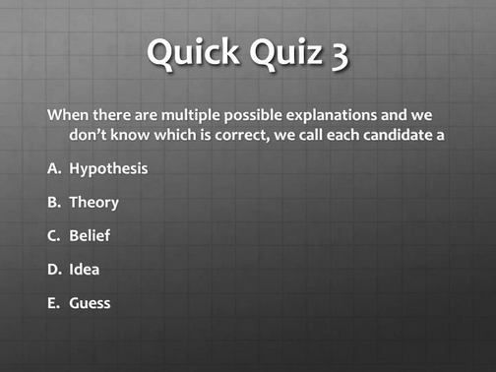
Brzi kvizovi za pojačanje
Pomaže da ponovite što ste naučili bez da vas preplavi
Notes:
Brzi kvizovi za pojačanje
Brzi kvizovi također se uklapaju u račun.
Zamislite to kao pop kviz nakon mini lekcije.

Slide 12

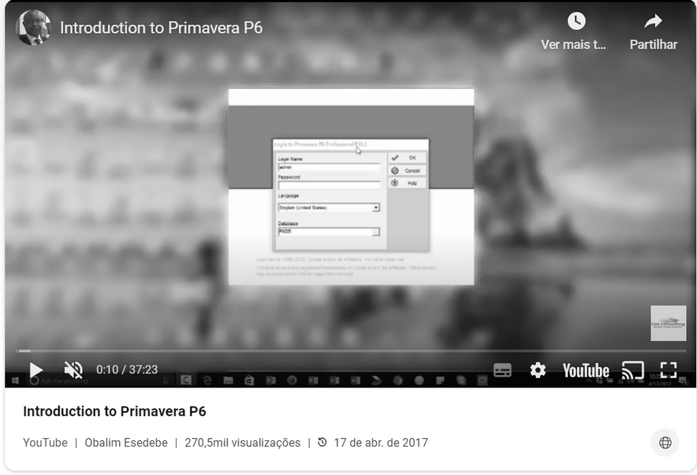
Praktični zadaci za trenutnu uporabu
Notes:
Praktični zadaci za trenutnu uporabu
Mikro učenje uključuje i praktične zadatke.
Zamislite da učite novi softver putem interaktivnog vodiča.
Učite radeći i primjenjujući odmah.

Slide 13





Prednosti mikroučenja
1.
2.
3.
Savršeno odgovara prenatrpanim rasporedima
Pruža znanje baš kad vam je potrebno
Usredotočuje se na specifične ciljeve učenja

Slide 14









Zašto je mikroučenje važno: prednosti
Fleksibilnost
Praktičnost
Skraćena vremenska obveza
Učite kad to vama odgovara
Pristupi sadržaju s bilo kojeg mjesta
Skraćeno vrijeme Učenje u kratkim nizovima
Nema potrebe pridržavati se fiksnih rasporeda
Upotrijebite mobitel, tablet ili prijenosno računalo
Notes:
Zašto je mikroučenje važno
Mikro učenje = velike prednosti!
Istražimo kako može promijeniti vaše iskustvo učenja.
Smanjeno vrijeme Učenje u kratkim nizovima,
idealno za užurbane živote.

Slide 15




Izazov: Problemi s povjerenjem u tradicionalne metode učenja
Izazov: Ograničeno vrijeme zbog posla, obitelji i još mnogo toga
Rješenje: Male pobjede i brz napredak u mikro učenju
Prevladavanje izazova s kojima se suočavaju niskokvalificirane odrasle osobe
Rješenje: Mikro učenje uklapa se u vaše vrijeme
Primjer: Stjecanje samopouzdanja u korištenju nove tehnologije korak po korak
Primjer: Učenje vještina vezanih uz posao tijekom pauze za ručak

Slide 16
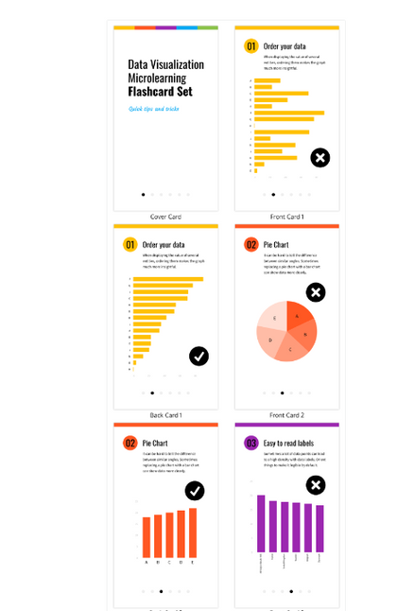
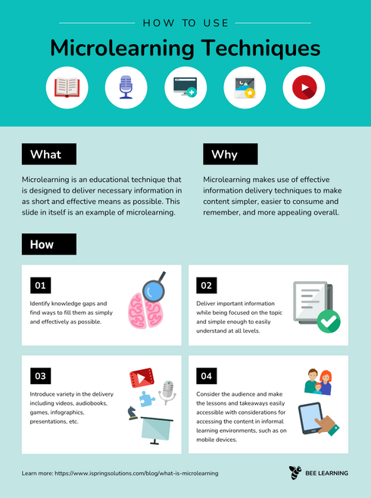
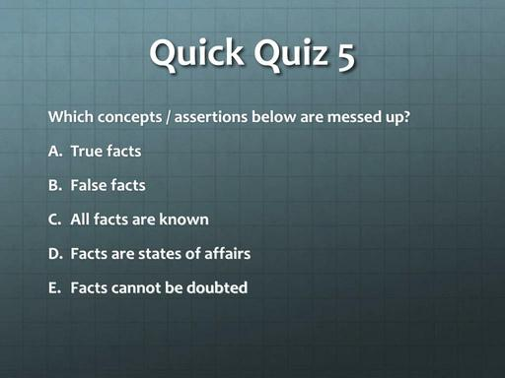
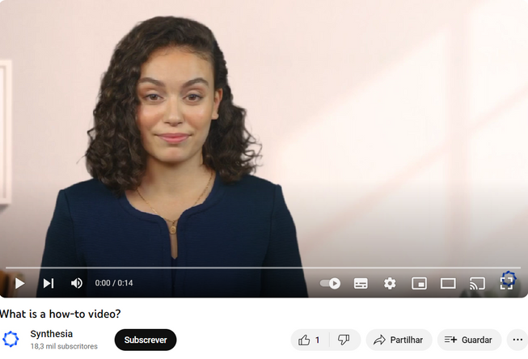
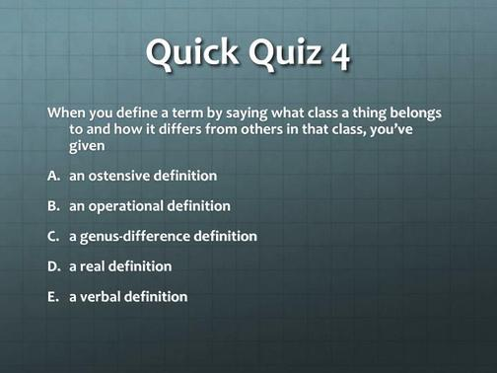
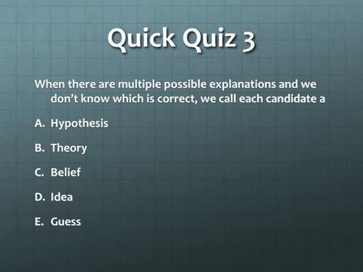
Mikro učenje = Različiti formati
Videozapisi s uputama
Infografika
Flash kartice
Kvizovi
Notes:
Brzi videozapisi za specifične radne vještine
Vizualna infografika za temeljne vještine
Interaktivne kartice za tehnološko povjerenje

Slide 17
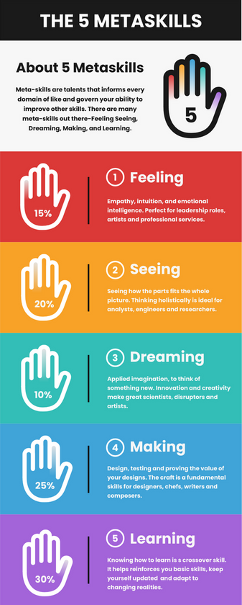
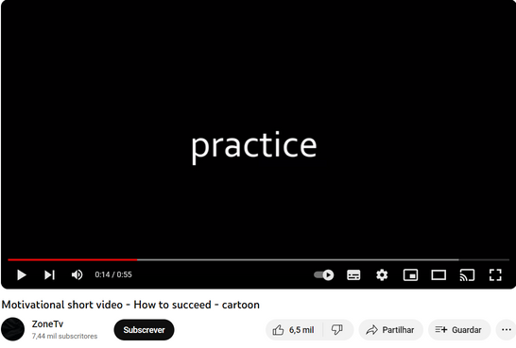
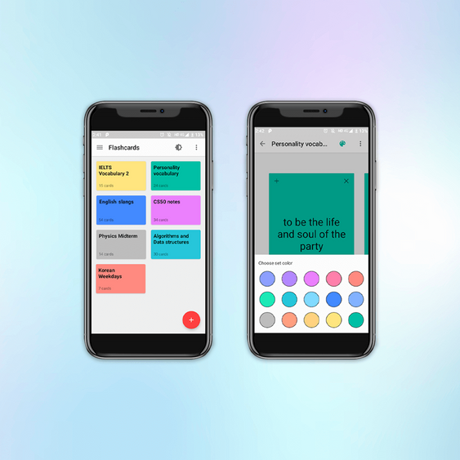
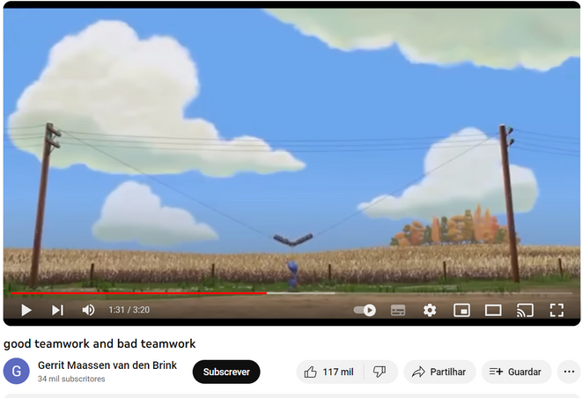
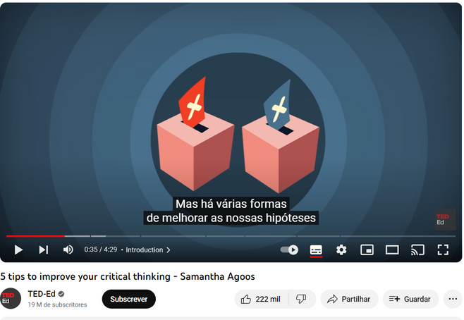
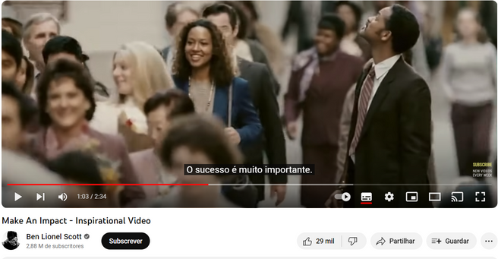
Kako mikro učenje može pomoći niskokvalificiranim odraslim osobama?
1. Poboljšajte radne vještine
2. Poboljšajte osnovnu pismenost
3. Razvijajte digitalne kompetencije
Notes:
Brzi videozapisi za specifične radne vještine
Vizualna infografika za temeljne vještine
Interaktivne kartice za tehnološko povjerenje

Slide 18





Izazov mikroučenja - brainstorming
Svrha
Istražiti kako se mikroučenje može nositi s izazovima učenja
Formiranje grupe
Stvorite male grupe od 3-4 osobe.
Odaberite papir s izazovom!
Brainstorming
Razgovarajte o tome kako bi mikro učenje moglo pomoći u rješavanju dodijeljenog izazova. Kreativno razmišljanje i dijeljenje osobnih iskustava ključne su točke!
Dijeljenje uvida
Svaka grupa odabire glasnogovornika kako bi podijelila svoje uvide s cijelim razredom. Glasnogovornici ukratko predstavljaju ideje svoje grupe.
Notes:
Nakon aktivnosti zahvaljujemo svim sudionicima na uvidima
Istaknite moć kolaborativnog brainstorminga i različitih perspektiva.
Ova aktivnost potiče aktivan angažman, promiče suradničko učenje i omogućuje sudionicima primjenu koncepata o kojima se raspravljalo ranije tijekom sesije.

Slide 19
2. dio
Načela mikroučenja
Poboljšanje učenja za niskokvalificirane odrasle polaznike

Slide 20
Objasnite temeljna načela mikroučenja
2. dio
Relevantnost za niskokvalificirane odrasle polaznike
Ilustrirajte kako usredotočenost na ciljeve učenja poboljšava ishode
Principi dizajna mikroučenja

Slide 21
Kviz: Rekapitulacija uvoda u mikro učenje
1. Koji je bio glavni fokus 1. sesije?
    a) Napredne tehnike učenja
    b) Mikroučenje za zaposlene odrasle osobe
    c) Tradicionalne metode obrazovanja
2. U jednoj frazi opišite mikro učenje.
    a) Dugo i temeljito učenje
    b) Fleksibilno učenje u malim cjelinama
    c) Dnevne sesije u učionici
3. Što ste istražili u 1. sesiji?
    a) Izmišljeni scenariji
    b) Scenariji iz stvarnog svijeta
    c) Povijesni događaji
Rekapitulacija i zagrijavanje (10 minuta)
Notes:
Prva sesija uvela je mikro-učenje, naglašavajući njegove prednosti i važnost za odrasle učenike.
Razgovarali smo o tome kako mikroučenje nudi fleksibilna iskustva učenja veličine ugriza koja su u skladu s užurbanim načinom života. Sudionici su istražili stvarne scenarije u kojima mikro učenje može pružiti rješenja za uobičajene izazove učenja.

Slide 22




Mikroučenje
Definicija
Pristup učenju karakteriziran isporukom sadržaja u malim, lako probavljivim jedinicama ili dijelovima
Značaj
Leži u svojoj učinkovitosti u rješavanju specifičnih potreba niskokvalificiranih odraslih poalznika
Pažnja
Prepoznaje da se ti polaznici često suočavaju s vremenskim ograničenjima i zahtijevaju pristup učenju koji poštuje njihove zauzete rasporede i ograničene raspone pažnje
Notes:
Tu dolazi do mikro-učenja. To je kao učenje u komadima veličine ugriza, od kojih je svaki dizajniran da stane u džepove vašeg užurbanog života.
Razmišljajte o tome kao o učenju koje poštuje vaše vrijeme, vaše potrebe i vaše ciljeve.
Ovdje smo kako bismo istražili kako mikroučenje može pružiti rješenja za neke od izazova s kojima se niskokvalificirani odrasli mogu suočiti u tradicionalnijim oblicima učenja.

Slide 23
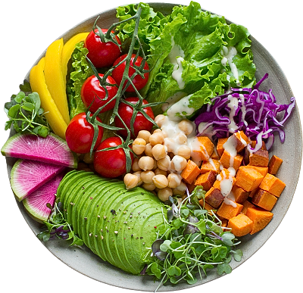


Načela mikroučenja
Sadržaj u malim dijelovima
raščlanjivanje materijala za učenje na male dijelove
Zamislite to kao podjelu velikog obroka na porcije veličine zalogaja. Svaka porcija je jednostavna za konzumaciju i probavu. Na isti način, raščlanjivanje sadržaja na manje cjeline pomaže u boljem razumijevanju.
Notes:
Jedno od temeljnih načela mikro-učenja je "Bite-Size Content".
Ovaj princip uključuje rastavljanje materijala za učenje na male, upravljive dijelove.
Zamislite to kao podjelu velikog obroka na porcije veličine zalogaja.
Svaka porcija je jednostavna za konzumaciju i probavu.
Na isti način, raščlanjivanje sadržaja na manje cjeline pomaže u boljem razumijevanju.
Na primjer, umjesto dugog predavanja, razmislite o ponudi kratkih video segmenata, infografika ili sažetih članaka.
Ove komade veličine ugriza učenici lakše shvaćaju i zadržavaju.

Slide 24





Načela mikroučenja
Primjer
CILJ
Poboljšati digitalnu pismenost
Fokusirani ciljevi
U mikro učenju ciljevi su poput odredišnih točaka na karti!
Cilj (može biti)
"Učenje izrade i upravljanja računom e-pošte."
Oni usmjeravaju učenike prema preciznom ishodu učenja
Notes:
"Fokusirani ciljevi" još je jedno vitalno načelo.
Ističe važnost jasnih i specifičnih ciljeva učenja.
U mikro učenju ciljevi su poput odredišnih točaka na karti. Oni usmjeravaju učenike prema preciznom ishodu učenja.
Na primjer, ako je cilj poboljšati digitalnu pismenost, cilj bi mogao biti "Učenje stvaranja i upravljanja računom e-pošte".
Ova jasnoća pomaže učenicima da ostanu na pravom putu i motivira ih da postignu cilj.

Slide 25



Načela mikroučenja
Pravovremeno učenje
dostavljanje pravovremenih informacija kada je učenicima to najpotrebnije
(Razmislite o tome kao) Pružanje pravog alata točno kada je to potrebno za rješavanje problema
Ovaj pristup osigurava da je učenje relevantno i odmah primjenjivo
Niskokvalificirani odrasli polaznici bore se s određenim zadatkom na poslu, kao što je korištenje proračunske tablice:
- Kratki vodič o osnovama proračunskih tablica može se isporučiti baš kad im je to potrebno
Primjer
Notes:
"Pravovremeno učenje" naglašava pružanje pravovremenih informacija kada je učenicima to najpotrebnije.
Razmislite o tome kao o pružanju pravog alata točno kada je to potrebno za rješavanje problema. Ovaj pristup osigurava da je učenje relevantno i odmah primjenjivo.
Na primjer, ako se niskokvalificirani odrasli učenik bori s određenim zadatkom na poslu, kao što je upotreba proračunske tablice, kratki vodič o osnovama proračunske tablice može se isporučiti upravo kada im je to potrebno.

Slide 26




Načela mikroučenja
Personalizacija
prilagođavanje sadržaja individualnim potrebama i preferencijama
Svaki je učenik jedinstven i može imati različite razine prethodnog znanja i stilova učenja
Personalizacija osigurava da je iskustvo učenja relevantno i privlačno za svakog učenika
Na primjer, platforma za mikro učenje može prilagoditi sadržaj na temelju napretka učenika i ponuditi izbor za istraživanje srodnih tema od interesa
Notes:
Posljednji temeljni princip, "Personalizacija", usredotočuje se na prilagođavanje sadržaja individualnim potrebama i preferencijama.
Prepoznajte da je svaki učenik jedinstven i može imati različite razine prethodnog znanja i stilova učenja. Personalizacija osigurava da je iskustvo učenja relevantno i privlačno za svakog učenika.
Na primjer, platforma za mikro učenje može prilagoditi sadržaj na temelju napretka učenika i ponuditi izbor za istraživanje povezanih tema od interesa.

Slide 27


Sada kada smo se upustili u načela mikro-učenja, stavimo teoriju u praksu!
U ovoj praktičnoj aktivnosti istražit ćemo kako osmisliti aktivnosti mikroučenja prilagođene niskokvalificiranim odraslim učenicima

Slide 28




Praktična aktivnost - smjernice
CILJ: Razmotriti i opisati aktivnost mikro-učenja koja uključuje četiri načela o kojima smo razgovarali
Pobrinite se da je sadržaj sažet i lako probavljiv
Razmotrite vrijeme kada bi materijal za učenje trebao biti isporučen
Definiraju jasne ciljeve učenja za svoju aktivnost mikro-učenja
Razmislite o tome kako mogu personalizirati sadržaj kako bi zadovoljio jedinstvene potrebe i preferencije svoje ciljne publike
Notes:
Svakoj grupi dodijelite određeni niskokvalificirani scenarij učenja odraslih.
Na primjer, jedna se skupina može usredotočiti na "Osnovnu digitalnu pismenost", dok se druga skupina može baviti "Učinkovitom komunikacijom e-poštom".
Objasnite zadatak odgajateljima.
Njihov je cilj osmisliti i opisati aktivnost mikro-učenja koja uključuje četiri načela o kojima smo razgovarali: sadržaj veličine zalogaja, fokusirani ciljevi, učenje u pravo vrijeme i personalizacija.
Pobrinite se da je sadržaj sažet i lako probavljiv.
Definiraju jasne ciljeve učenja za svoju aktivnost mikro-učenja.
Razmislite o vremenu kada bi materijal za učenje trebao biti dostavljen (točno na vrijeme).
Razmislite o tome kako mogu personalizirati sadržaj kako bi zadovoljio jedinstvene potrebe i preferencije svoje ciljne publike.
1. Brainstorming i Outline Dajte edukatorima vremena za brainstorming unutar svojih grupa. Potaknite ih da zapišu ideje, iznesu sadržaj i razgovaraju o tome kako mogu primijeniti načela na svoj scenarij.
Dijeljenje: Nakon brainstorminga pozovite svaku grupu da podijeli kratki pregled svoje aktivnosti mikro-učenja. Potaknite ih da istaknu kako su uključili načela i zašto je njihov pristup prikladan za niskokvalificirane odrasle učenike.
Rasprava: Olakšajte kratku raspravu nakon svake grupne prezentacije. Potaknite edukatore da pruže konstruktivne povratne informacije i postavljaju pitanja kako bi produbili svoje razumijevanje.
Zaključak: Sažmite aktivnost naglašavajući važnost usklađivanja dizajna mikro-učenja s načelima o kojima se raspravljalo. Naglasite da bi ove aktivnosti trebale biti usmjerene na učenike i rješavati jedinstvene potrebe niskokvalificiranih odraslih učenika.

Slide 29


Kako možete primijeniti ova načela prilikom osmišljavanja iskustava mikroučenja za niskokvalificirane odrasle polaznike u vašim specifičnim nastavnim kontekstima?

Slide 30
3. dio
Osmišljavanje aktivnosti mikroučenja

Slide 31
Naučite kako kreirati zanimljiv sadržaj za mikro učenje
Dio, 3.
Naglasite multimedijske i interaktivne elemente
Vodič za izradu učinkovitih procjena mikroučenja
Osmišljavanje aktivnosti mikroučenja

Slide 32




2. dio
U drugom dijelu raspravljali smo o četiri temeljna načela:
Načela mikroučenja
Sadržaj veličine zalogaja
Fokusirani ciljevi
Pravovremeno učenje
Personalizacija
Isporuka sadržaja u malim, probavljivim komadima
Jasni i specifični ciljevi učenja
Pravovremena dostava informacija
Prilagođavanje sadržaja individualnim potrebama
Notes:
Dobro došli natrag, svi! Uronimo u osmišljavanje zanimljivih aktivnosti mikroučenja.
Za početak, ukratko ćemo ponoviti ključne točke iz naše prethodne sesije, posebno načela mikro-učenja.
Imajte na umu da je nadogradnja na tim načelima ključna dok osmišljavamo svoje aktivnosti.
Ta su načela temelj učinkovitog mikro-učenja. Pomažu nam u stvaranju sadržaja koji je privlačan, usredotočen i odmah primjenjiv.

Slide 33



Tehnike za istinsko uključivanje mikroučenja
  3
1
  2
  3
Pričanje priče
Vizualni efekti
Scenariji iz stvarnog života
Učinkovit način da se učenicima pomogne primijeniti ono što su naučili u praktičnim situacijama
Moćan način za uključivanje učenika
Infografika, dijagrami, jednostavne animacije
Notes:
Sada kada smo osvježili naše razumijevanje načela mikro-učenja, istražimo tehnike kako bismo mikro-učenje učinili uistinu zanimljivim. Te će vam tehnike pomoći da učinkovito primijenite ta načela.

Slide 34
1
Pričanje priče
Moćan način za uključivanje učenika
Korištenje stvarne priče o nekome tko prevladava izazove digitalne pismenosti može duboko rezonirati s niskokvalificiranim odraslim učenicima
Notes:
Pripovijedanje je moćan način uključivanja učenika. Zamislite da koristite priču iz stvarnog života o nekome tko prevladava izazove digitalne pismenosti kako biste podučavali bitne vještine. Takvi narativi mogu duboko rezonirati s niskokvalificiranim odraslim učenicima i učiniti iskustvo učenja povezanim.

Slide 35
  2
Vizualni efekti
Infografika, dijagrami, jednostavne animacije
Vizualni sadržaji mogu pojednostaviti složene koncepte i pružiti brzu vizualnu referencu, što je posebno vrijedno za učenike s ograničenim prethodnim znanjem
Notes:
Uključivanje vizuala, kao što su infografika, dijagrami ili jednostavne animacije, može značajno poboljšati iskustvo učenja. Vizualni sadržaji mogu pojednostaviti složene koncepte i pružiti brzu vizualnu referencu, što je posebno vrijedno za učenike s ograničenim prethodnim znanjem.

Slide 36
Scenariji iz stvarnog života
  3
Učinkovit način da se učenicima pomogne primijeniti ono što su naučili u praktičnim situacijama
Scenarij koji uključuje svakodnevno budžetiranje ili rješavanje uobičajenih izazova na radnom mjestu može osnažiti niskokvalificirane odrasle osobe praktičnim vještinama
Notes:
Stvaranje scenarija mikro-učenja na temelju situacija iz stvarnog života učinkovit je način da se učenicima pomogne primijeniti ono što su naučili u praktičnim situacijama. Na primjer, scenarij koji uključuje svakodnevno budžetiranje ili rješavanje uobičajenih izazova na radnom mjestu može osnažiti niskokvalificirane odrasle učenike praktičnim vještinama.

Slide 37


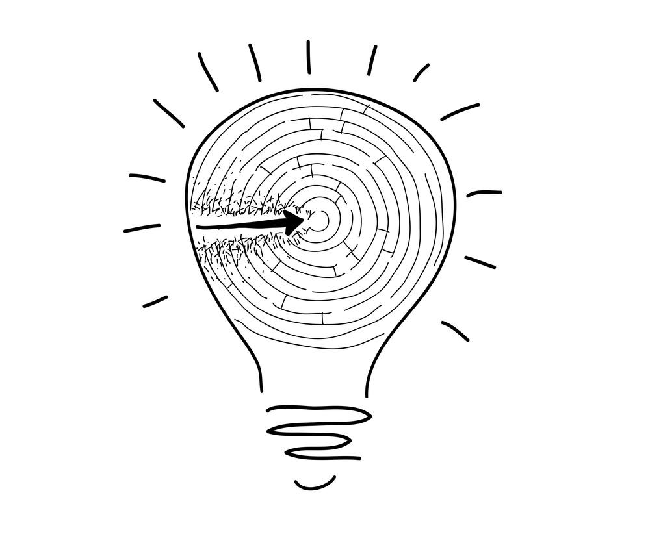
Primjeri
1
2
3
Zamislite modul za mikro učenje o komunikaciji putem e-pošte. Upotrijebite kratku priču s kojom se možete povezati kako biste ilustrirali što je potrebno, a što ne za profesionalno pisanje e-pošte
U modulu digitalne pismenosti uključite vizualne detaljne vodiče za uobičajene zadatke kao što je postavljanje računa e-pošte
Za modul vještina na radnom mjestu, predstavite scenarij iz stvarnog života u kojem učenici moraju primijeniti vještine rješavanja problema kako bi prevladali uobičajeni izazov na radnom mjestu
Notes:
Brzi primjeri - Podijelit ću s vama nekoliko brzih primjera:
Primjer 1: Zamislite modul za mikro učenje o komunikaciji putem e-pošte. Upotrijebite kratku, relativnu priču kako biste ilustrirali što je potrebno, a što ne za profesionalno pisanje e-pošte.
Primjer 2: U modulu digitalne pismenosti uključite vizualne detaljne vodiče za uobičajene zadatke kao što je postavljanje računa e-pošte.
Primjer 3: Za modul vještina na radnom mjestu, predstavite scenarij iz stvarnog života u kojem učenici moraju primijeniti vještine rješavanja problema kako bi prevladali uobičajeni izazov na radnom mjestu.

Slide 38




Odaberite vještinu
Dizajn
Vizualni efekti
Dijeljenje
1
3
5
7
Praktična aktivnost: stvaranje sadržaja
2
4
6
Brainstorming
Kreiraj
Upravljanje vremenom

Slide 39
Praktična aktivnost: stvaranje sadržaja
1
Odaberite praktičnu vještinu relevantnu za niskokvalificirane odrasle polaznike. To može biti nešto povezano s digitalnom pismenošću, vještinama na radnom mjestu ili bilo kojim drugim područjem koje vas zanima
2
Razmislite o tome kako možete naučiti ovu vještinu u formatu mikroučenja. Razmotrite načela o kojima smo razgovarali, kao što su sadržaj veličine zalogaja, jasni ciljevi, učenje u pravo vrijeme i personalizacija
3
Izradite okvirni prikaz svoje aktivnosti mikroučenja. Odlučite kako ćete predstaviti sadržaj koristeći se zanimljivim tehnikama poput pripovijedanja, vizuala ili scenarija iz stvarnog života. Razmislite o vremenu i redoslijedu svog sadržaja
4
Počnite kreirati svoju aktivnost mikroučenja. Možete upotrijebiti jednostavan format, kao što je kratki videozapis, infografika ili niz interaktivnih slajdova. Ne zaboravite biti sažeti i zanimljivi.
Notes:
Ova praktična aktivnost pružit će vam praktično razumijevanje kako dizajnirati zanimljiv sadržaj za mikro učenje.
Ne zaboravite se usredotočiti na ključna načela i maksimalno iskoristiti svoje ograničeno vrijeme.
Započnimo i upozorit ću vas kad bude vrijeme da završite i podijelite svoje kreacije.

Slide 40
Praktična aktivnost: stvaranje sadržaja
5
Vizualni ili kratki videozapisi mogu biti posebno učinkoviti u privlačenju pažnje učenika. Razmislite o tome kako možete uključiti ove elemente u svoju aktivnost
6
Pratite vrijeme; imate 8 minuta za ovu aktivnost
7
Nakon što kreirate svoju aktivnost mikroučenja, podijelite je sa svojim partnerom. Objasnite kako ste primijenili tehnike angažmana o kojima smo razgovarali i kako se vaša aktivnost odnosi na odabranu vještinu
Notes:
Ova praktična aktivnost pružit će vam praktično razumijevanje kako dizajnirati zanimljiv sadržaj za mikro učenje. Ne zaboravite se usredotočiti na ključna načela i maksimalno iskoristiti svoje ograničeno vrijeme. Započnimo i upozorit ću vas kad bude vrijeme da završite i podijelite svoje kreacije.

Slide 41



Važnost procjene
Pojačajte učenje
Napredak mjerenja
Procjene pomažu ojačati ono što su učenici upravo proučavali. Oni pružaju priliku učenicima da se prisjete i primijene ono što su naučili u kontroliranom okruženju
Procjene također mjere napredak učenika. Omogućuju vam da procijenite koliko dobro učenici apsorbiraju sadržaj i napreduju prema svojim ciljevima učenja
Prepoznajte nedostatke
Poboljšajte zadržavanje
Analizom rezultata procjene možete identificirati područja u kojima učenici mogu imati poteškoća, omogućujući vam da pružite dodatnu podršku ili prilagodite svoj sadržaj mikro-učenja
Dobro osmišljene procjene doprinose boljem zadržavanju informacija. Potiču aktivan angažman s materijalom
Notes:
Procjene su vitalna komponenta mikro-učenja. Odvojimo trenutak da shvatimo njihovo značenje i istražimo različite vrste mikro-procjena.
Pojačati učenje: Procjene pomažu ojačati ono što su učenici upravo proučavali. Oni pružaju priliku učenicima da se prisjete i primijene ono što su naučili u kontroliranom okruženju.
Mjerenje napretka: Procjene također mjere napredak učenika. Omogućuju vam da procijenite koliko dobro učenici apsorbiraju sadržaj i napreduju prema svojim ciljevima učenja.
Prepoznajte nedostatke: Analizom rezultata procjene možete identificirati područja u kojima učenici mogu imati poteškoća, omogućujući vam da pružite dodatnu podršku ili prilagodite svoj sadržaj mikro-učenja.
Poboljšajte zadržavanje: Dobro osmišljene procjene doprinose boljem zadržavanju informacija. Potiču aktivan angažman s materijalom.

Slide 42




Vrste
Kratka
Zadaci
Kvizovi
Pitanja za promišljanje
Kratki kvizovi s višestrukim izborom ili istinitim/lažnim pitanjima učinkoviti su za procjenu zadržavanja znanja
Zadaci koji zahtijevaju od učenika da primijene ono što su naučili u stvarnim scenarijima mogu biti vrlo učinkoviti
Postavljanje otvorenih refleksivnih pitanja može potaknuti kritičko razmišljanje i samoprocjenu
Mogu se integrirati u module za mikro učenje kako bi se provjerilo razumijevanje
Na primjer, možete zatražiti od učenika da sastave email na temelju mikrolekcije pisanja e-pošte
Na primjer, možete potaknuti učenike da razmisle o tome kako mogu primijeniti novostečenu vještinu u svom svakodnevnom životu
Notes:
Sada razmotrimo različite vrste mikro-ocjena koje možete koristiti u svojim aktivnostima mikro-učenja. Te bi procjene trebale biti u skladu s vašim ciljevima učenja:
Kratki kvizovi s višestrukim izborom ili istinitim/lažnim pitanjima učinkoviti su za procjenu zadržavanja znanja. Mogu se integrirati u module za mikro učenje kako bi se provjerilo razumijevanje.
Kratki zadaci: Zadaci koji zahtijevaju od učenika da primijene ono što su naučili u stvarnim scenarijima mogu biti vrlo učinkoviti. Na primjer, možete zatražiti od učenika da sastave uzorak e-pošte na temelju mikrolekcije pisanja e-pošte.
Reflektivna pitanja: Postavljanje otvorenih reflektivnih pitanja može potaknuti kritičko razmišljanje i samoprocjenu. Na primjer, možete potaknuti učenike da razmisle o tome kako mogu primijeniti novostečenu vještinu u svom svakodnevnom životu.
Imajte na umu da vrsta procjene koju odaberete treba biti u skladu s vašim ciljevima učenja i prirodom aktivnosti mikro-učenja. Procjene ne bi trebale samo ocijeniti, već i poboljšati iskustvo učenja.

Slide 43


Zapamtite, mikroučenje je učinkovito i djelotvorno isporučivanje sadržaja!
Nastavite prakticirati ova načela dok dizajnirate zanimljive
mikroučenje za niskokvalificirane odrasle učenike
Notes:
Mnogo toga smo obradili u ovoj sesiji.
Zapamtite, mikroučenje je učinkovito i djelotvorno pružanje sadržaja. Nastavite prakticirati ova načela dok dizajnirate zanimljiva iskustva mikro-učenja za niskokvalificirane odrasle učenike.

Slide 44
Četvrti dio
Poticanje angažmana i motivacije

Slide 45
Objasnite temeljna načela mikro-učenja
Četvrti dio
Relevantnost za niskokvalificirane odrasle učenike
Ilustrirajte kako usredotočenost na ciljeve učenja poboljšava ishode
Poticanje angažmana i motivacije

Slide 46






Dio, 3.
Osmišljavanje aktivnosti mikroučenja
U trećem dijelu raspravljali smo:
Važnost mikro-učenja u pružanju pristupačnog sadržaja veličine zalogaja za učenike
Različite metode pružanja mikro-učenja, uključujući videozapise, kvizove, infografike i još mnogo toga
Potencijalne prednosti uključivanja elemenata igrifikacije i socijalnog učenja kako bi se poboljšao angažman
Savjeti za poticanje kontinuiranog učenja, kao što su postavljanje ciljeva i održavanje dosljednog rasporeda
Usklađivanje mikro-učenja s ciljevima kurikuluma i ciljevima učenja kako bi se osigurala relevantnost
Strategije za integraciju mikro-učenja u duže tečajeve ili nastavne planove i programe
Notes:
Dobro došli natrag, svi! Uronimo u osmišljavanje zanimljivih aktivnosti mikroučenja.
Za početak, ukratko ćemo ponoviti ključne točke iz naše prethodne sesije, posebno načela mikro-učenja. Imajte na umu da je nadogradnja na tim načelima ključna dok osmišljavamo svoje aktivnosti.
Ta su načela temelj učinkovitog mikro-učenja. Pomažu nam u stvaranju sadržaja koji je privlačan, usredotočen i odmah primjenjiv.

Slide 47

Dio, 3.
Osmišljavanje aktivnosti mikroučenja
Kviz
Koja je glavna svrha mikro-učenja?
a) Detaljan, dugotrajan sadržaj
b) Dostupan sadržaj veličine zalogaja
c) Složene procjene
d) Sveobuhvatni materijali za tečaj
Kako se može isporučiti mikro-učenje?
a) Samo putem tekstualnih materijala
b) putem različitih formata, uključujući videozapise, kvizove i infografike
c) Isključivo kroz duge članke
d) Predavanja uživo
Notes:
1. b) Dostupan sadržaj veličine ugriza
2. b) putem različitih formata, uključujući videozapise, kvizove i infografike

Slide 48
Kviz
Koji je bitan element za poboljšanje sudjelovanja u mikro učenju?
a) Dugotrajni zadaci
b) Ekstrinzična motivacija
c) Gamifikacija i socijalno učenje
d) Izolacija od vršnjaka
Koja je jedna strategija za integraciju mikro-učenja u duže tečajeve?
a) Izbjegavajte integraciju i držite ih odvojeno
b) Zanemariti ciljeve kurikuluma
c) Usklađivanje mikro-učenja s ciljevima kurikuluma i ciljevima učenja
d) Primjena mikro-učenja za nepovezane teme
Kako možete potaknuti kontinuirano učenje pomoću mikro-učenja?
a) Održavati nepravilan raspored
b) Postaviti ciljeve i održavati dosljedan raspored
c) Zanemariti napredak učenika
d) Koristite duge, rijetke materijale za učenje
Notes:
c) Usklađivanje mikro-učenja s ciljevima kurikuluma i ciljevima učenja
c) Gamifikacija i socijalno učenje
b) Postaviti ciljeve i održavati dosljedan raspored

Slide 49







Motivacija u mikroučenju
Motiviranje niskokvalificiranih odraslih učenika u mikro-učenju može biti izazovno zbog:
Povećajte njihovo samopoštovanje
Pružanje jednostavnih alata i podrške
Nedostatak samopouzdanja
Ograničena digitalna pismenost
Notes:
Motivacija je ključna, posebno u radu s niskokvalificiranim odraslim učenicima. Razgovarajmo o jedinstvenim izazovima motiviranja ove publike i istražimo koncepte kao što su intrinzična i ekstrinzična motivacija i kako se primjenjuju na mikro učenje.
Sada se pozabavimo kritičnom temom motivacije, koja je posebno važna u radu s niskokvalificiranim odraslim učenicima. Razgovarat ćemo o jedinstvenim izazovima motiviranja ove publike i istražiti koncepte kao što su intrinzična i ekstrinzična motivacija te kako se primjenjuju na mikro učenje.
Motiviranje niskokvalificiranih odraslih učenika u mikro-učenju može biti izazovno zbog:

Slide 50






Motivacija u mikroučenju
Ponudite fleksibilne mogućnosti učenja
Dizajnirajte sadržaj za rješavanje temeljnih vještina
Pokažite neposrednu praktičnost učenja
Vremenska ograničenja
Razlike u osnovnim vještinama
Relevantnost
Notes:
Motiviranje niskokvalificiranih odraslih učenika u mikro-učenju može biti izazovno zbog:

Slide 51





Motivacija u mikroučenju
Ekstrinzična motivacija
Uključiti se u aktivnost ili zadatak iz razloga koji nisu povezani sa samim zadatkom. To obično uključuje traženje nagrada, priznanja ili izbjegavanje kazne kao primarnih pokretačkih čimbenika
Intrinzična motivacija
Unutarnji nagon za uključivanjem u aktivnost radi osobnog zadovoljstva, a ne vanjskih nagrada
Notes:
Intrinzična motivacija dolazi iznutra, vođena osobnim interesom ili zadovoljstvom, dok ekstrinzična motivacija dolazi iz vanjskih nagrada ili pritisaka.
Kako se ti koncepti primjenjuju na mikro učenje? Podijelite svoje mišljenje.
(Sudionici raspravljaju o tome kako se intrinzična i ekstrinzična motivacija može učinkovito koristiti u mikro učenju, dijeleći primjere.)
Kako završavamo, može li netko podijeliti strategije ili tehnike koje se mogu koristiti za povećanje motivacije u mikro učenju?
(Sudionici nude prijedloge za učinkovito motiviranje niskokvalificiranih odraslih učenika u okruženju mikro-učenja)
Motivacija je ključni pokretač uspjeha u mikro učenju, posebno u radu s određenom publikom

Slide 52





Gamifikacija i društveno učenje
Elementi gamifikacije
Značajke posuđene iz igara i dodane situacijama koje nisu igre kako bi se povećala angažiranost i motivacija
Navedeno može uključivati:
Bodovi
ZNAČKE
Rang-liste
Izazovi
Notes:
Sada se bacimo na igrifikaciju i društveno učenje. Elementi igrifikacije kao što su značke i bodovi mogu značajno poboljšati angažman. Također ćemo razgovarati o vrijednosti socijalnog učenja, koje može uključivati grupne izazove, ploče za raspravu i povratne informacije kolega.
Prvo, usredotočimo se na igrifikaciju. Elementi kao što su značke i bodovi mogu učiniti učenje zabavnijim i zanimljivijim. Kako ste vidjeli da se igrifikacija primjenjuje u mikro učenju i koje ste prednosti primijetili?
(Sudionici sudjeluju u raspravi, dijeleći primjere i uvide vezane uz igrifikaciju u mikro-učenju)

Slide 53









Društveno učenje
Pristup učenju koji se odvija kroz interakcije i suradnju s drugima
Uključuje stjecanje
Ocjenjivanje
Vještine
Zajednički doživljaji
do %1
Znanje
Povratne informacije
unutar društvenog ili grupnog konteksta
Zapažanja
Diskusija
Notes:
Idemo dalje, razgovarajmo o socijalnom učenju. To uključuje grupne izazove, ploče za raspravu i povratne informacije kolega. Kako mislite da socijalno učenje može poboljšati iskustvo mikro-učenja i koji su neki potencijalni izazovi?
(nakon čitanja PPT-a) - Socijalno učenje koristi društvene interakcije za poboljšanje razumijevanja i zadržavanja informacija, što se često događa u okruženjima kao što su učionice, internetske zajednice ili timovi na radnom mjestu.
(Sudionici raspravljaju o vrijednosti i potencijalnim izazovima uključivanja elemenata socijalnog učenja u mikro-učenje)
Učinkovita provedba:
Prije nego što nastavimo, možete li podijeliti savjete ili najbolje prakse za učinkovitu provedbu igrifikacije i socijalnog učenja u scenarijima mikro-učenja?
To su moćni alati za jačanje angažmana i interakcije u mikro učenju. Imajte na umu ove koncepte dok istražujemo dalje u aktivnosti gamifikacije.

Slide 54
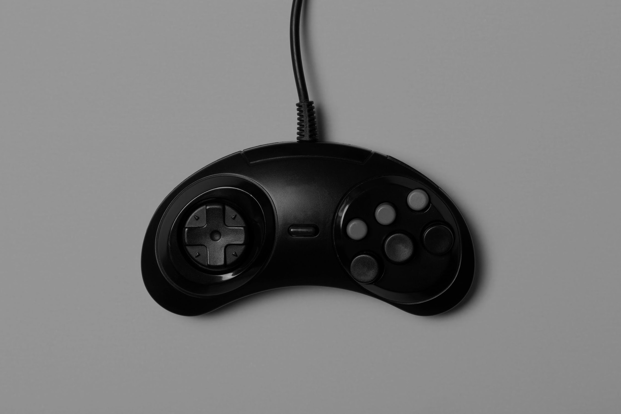
Aktivnost: Gamification Brainstorming
Učiniti učenje zabavnim i zanimljivim
Podijelite se u male grupe od 3-4 osobe
1
Naš je zadatak osmisliti ideje za igrifikaciju za scenarij mikro-učenja
2
3
Razmišljajte kreativno i zamislite kako možete učiniti učenje zabavnim i zanimljivim kroz igrifikaciju
Imate 8 minuta za sesiju brainstorminga i 2 minute za svaku grupu da podijele svoje ideje
4
Spremni? Krenite!
Notes:
Vrijeme je za interaktivnu aktivnost. U malim grupama, želim da svatko od vas osmisli ideje za igrifikaciju za scenarij mikro-učenja. Razmišljajte kreativno i zamislite kako učenje možete učiniti zabavnim i zanimljivim. Nakon toga će svaka grupa podijeliti svoje ideje s razredom.
(Sudionici sudjeluju u grupnim brainstorming sesijama, a zatim dijele svoje ideje o igrifikaciji s razredom)
Sada je vrijeme za uzbudljivu i interaktivnu aktivnost. Uronit ćemo u sesiju razmjene ideja o igrifikaciji.
Grupa 1: (Dijeli svoje ideje za igrifikaciju)
Grupa 2: (Dijeli svoje ideje za igrifikaciju)
Grupa 3: (Dijeli svoje ideje za igrifikaciju)

Slide 55

Aktivnost: Gamification Brainstorm
Diskusija
• Što ste naučili iz ove aktivnosti? Kako se ove ideje o igrifikaciji mogu primijeniti za poboljšanje mikro-učenja?
Notes:
Diskusija
Otvorimo se za kratku raspravu.
• Što ste naučili iz ove aktivnosti? Kako se ove ideje o igrifikaciji mogu primijeniti za poboljšanje mikro-učenja?
(Sudionici sudjeluju u kratkoj raspravi, dijeleći uvide i lekcije naučene iz aktivnosti)

Slide 56



Stvaranje navike mikroučenja
Kako učenje možemo učiniti redovitim dijelom naših života?
Razgovarajmo o nekim strategijama!
Notes:
Kako završavamo, razgovarajmo o konceptu formiranja navika u učenju. Kako možemo izgraditi naviku mikro-učenja? Pružit ćemo vam savjete kao što su postavljanje ciljeva i održavanje dosljednog rasporeda.
(Sudionici sudjeluju u raspravi, dijeleći svoje uvide i savjete o izgradnji navike mikro-učenja)

Slide 57





Poticanje kontinuiranog učenja
Stvaranje navike mikroučenja
Postavite specifične ciljeve
Praćenje napretka ELO-a
Kratko i često
Definirajte jasne, ostvarive ciljeve učenja kako biste ostali usredotočeni
Uspostaviti redovito, dosljedno vrijeme za sesije mikro-učenja
Održavajte sesije kratkim i čestim, idealno svakodnevno ili nekoliko puta tjedno
Uključite mikro učenje u svoju dnevnu rutinu, primjerice tijekom pauza ili prije spavanja
Pratite svoj napredak i slavite mala postignuća kako biste ojačali naviku
Dosljedan raspored
Uključivanje mikroučenja u svakodnevne zadatke
Notes:
Odličan posao, ljudi!
Evo nekoliko konkretnih i vrijednih savjeta: (PPT)
Učenje je putovanje, a navike građenja ključan su dio toga. Zapamtite, motivacija i angažman ključni su čimbenici uspjeha mikro-učenja. Nastavite s izvrsnim radom i učinimo učenje uzbudljivim i učinkovitim.
Imajte na umu savjete i strategije o kojima smo danas razgovarali.

Slide 58
Peti dio
Strategije provedbe mikroučenja

Slide 59
Objasnite temeljna načela mikro-učenja
Peti dio
Relevantnost za niskokvalificirane odrasle učenike
Strategije provedbe mikroučenja
Ilustrirajte kako usredotočenost na ciljeve učenja poboljšava ishode

Slide 60
Četvrti dio
Poticanje angažmana i motivacije
Kviz
Koje su neke strategije za integraciju mikro-učenja u duže tečajeve?
a) Izbjegavajte integraciju i držite ih odvojeno
b) Mikro-učenje uskladiti s ciljevima kurikuluma i ciljevima učenja
c) Primjena mikro-učenja za nepovezane teme
d) Zanemariti ciljeve kurikuluma
U kontekstu mikro-učenja, što je intrinzična motivacija?
a) Motivacija potaknuta vanjskim nagradama
b) Motivacija iznutra, vođena osobnim interesom ili zadovoljstvom
c) Vrsta gamifikacijskog elementa
d) Nedostatak motivacije
Notes:
1. b) Dostupan sadržaj veličine ugriza
2. b) putem različitih formata, uključujući videozapise, kvizove i infografike

Slide 61
Četvrti dio
Poticanje angažmana i motivacije
U kontekstu sesije, što su sudionici pozvani podijeliti tijekom dijela dijeljenja navika?
a) Njihovi omiljeni filmovi i knjige
b) Nove navike koje su pokušali uspostaviti od posljednje sesije
c) Njihova iskustva s putovanja
d) Njihova omiljena hrana
Kviz
Koja je jedna od prednosti uključivanja elemenata igrifikacije kao što su značke i bodovi u mikro-učenje?
a) Stvaranje dosadnog iskustva učenja
b) Poticanje odvojenosti
c) Učiniti učenje zabavnijim i zanimljivijim
d) Usporavanje procesa učenja
Kako možete potaknuti kontinuirano učenje pomoću mikro-učenja?
a) Održavati nepravilan raspored
b) Postaviti ciljeve i održavati dosljedan raspored
c) Postavite nerealna očekivanja
d) Koristite dugotrajne, rijetke materijale za učenje
Notes:
c) Učiniti učenje zabavnijim i zanimljivijim
b) Postaviti ciljeve i održavati dosljedan raspored
b) Nove navike koje su pokušali uspostaviti od posljednje sesije

Slide 62



Integriranje mikroučenja
Fleksibilnost
Mikro učenje omogućuje učenicima pristup obrazovnom sadržaju u dijelovima veličine zalogaja kojima se može upravljati
Ova fleksibilnost prilagođava se različitim stilovima učenja i zauzetim rasporedima, što učenicima olakšava učenje vlastitim tempom
Notes:
Dobro došli na našu sesiju o "Integriranju mikro-učenja". Istražit ćemo važnost besprijekornog tkanja mikro-učenja u postojeće nastavne prakse. Ova integracija nije samo trend; ona je ključna komponenta modernog obrazovanja. Radi se o poboljšanju iskustava učenja vaših učenika. Odvojimo minutu i usredotočimo se na prednosti mikro-učenja. Ovaj pristup nudi izvanredne prednosti, što ga čini igra-izmjenjivač u obrazovanju.

Slide 63


Integriranje mikroučenja
S porastom digitalnih platformi i mobilnih uređaja, materijali za mikro učenje dostupni su bilo kada i bilo gdje. Ova pristupačnost izjednačava uvjete za učenike, osiguravajući im pristup kvalitetnom sadržaju kada im je najpotrebniji
Notes:
Dobro došli na našu sesiju o "Integriranju mikro-učenja".
Istražit ćemo važnost besprijekornog tkanja mikro-učenja u postojeće nastavne prakse.
Ova integracija nije samo trend; ona je ključna komponenta modernog obrazovanja. Radi se o poboljšanju iskustava učenja vaših učenika. Odvojimo minutu i usredotočimo se na prednosti mikro-učenja. Ovaj pristup nudi izvanredne prednosti, što ga čini igra-izmjenjivač u obrazovanju.

Slide 64



Integracija mikro-učenja: strategije integracije
1
2
3
Petlja za procjenu i povratne informacije
Modularna integracija
Pravovremeno učenje
Notes:
Sada se pozabavimo strategijama za učinkovito uključivanje mikro-učenja u postojeće kurikulume.
Primjenom ovih strategija možete besprijekorno integrirati mikro-učenje u svoje postojeće kurikulume i poboljšati iskustvo učenja za svoje učenike.

Slide 65

Strategije integracije
1
Modularna integracija
Podijelite svoj kurikulum na manje module
Svaki modul može biti popraćen resursima za mikro učenje koji pojačavaju ključne koncepte
To omogućuje studentima da se bave sadržajem u manjim, probavljivijim dijelovima, čineći složene predmete upravljivijima
Notes:
Jedan učinkovit pristup je razbijanje kurikuluma u manje module. Svaki modul može biti popraćen resursima za mikro učenje koji pojačavaju ključne koncepte. Ova modularna integracija omogućuje studentima da se bave sadržajem u manjim, probavljivijim dijelovima, čineći složene predmete upravljivijima.

Slide 66


Strategije integracije
2
Pravovremeno učenje
Uskladite resurse za mikro učenje s neposrednim potrebama vašeg kurikuluma
Kada se učenici suočavaju s određenim izazovima ili pitanjima, mogu pristupiti materijalima za mikro učenje koji pružaju trenutne odgovore
Ovaj pristup osigurava da učenici dobiju podršku koja im je potrebna kada je to najrelevantnije
Notes:
Razmislite o usklađivanju resursa za mikro učenje s neposrednim potrebama vašeg kurikuluma. Kada se učenici suoče s određenim izazovima ili pitanjima, mogu pristupiti materijalima za mikro učenje koji pružaju trenutne odgovore. Ovaj pristup učenja u pravo vrijeme osigurava da učenici dobiju podršku koja im je potrebna kada je to najrelevantnije.

Slide 67


Strategije integracije
3
Petlja za procjenu i povratne informacije
Iskoristite mikro-učenje za formativne procjene
Uvrstite brze kvizove ili interaktivne vježbe u svoj kurikulum kako biste procijenili razumijevanje učenika
Brze povratne informacije iz tih procjena omogućuju vam da prilagodite svoj pristup poučavanju, osiguravajući da kurikulum ostane angažiran i učinkovit
Notes:
Iskoristite mikro-učenje za formativne procjene. Umetnite brze kvizove ili interaktivne vježbe u svoj kurikulum kako biste procijenili razumijevanje učenika. Brze povratne informacije iz tih procjena omogućuju vam da prilagodite svoj pristup poučavanju, osiguravajući da kurikulum ostane angažiran i učinkovit.

Slide 68

Strategije integracije
Integracija mikro-učenja: usklađivanje
  Usklađivanje mikro-učenja s ciljevima kurikuluma osigurava da svaki dio sadržaja služi određenoj obrazovnoj svrsi
  Održava vašu nastavu usredotočenom i relevantnom, čineći iskustvo učenja značajnijim za vaše učenike
Važnost poravnanja
Notes:
Usklađivanje mikro-učenja s ciljevima kurikuluma osigurava da svaki dio sadržaja služi određenoj obrazovnoj svrsi. Održava vašu nastavu usredotočenom i relevantnom, čineći iskustvo učenja značajnijim za vaše učenike.

Slide 69


Strategije integracije
Integracija mikro-učenja: usklađivanje
  Kada se materijali za mikro učenje usklade s ciljevima kurikuluma, svojim učenicima stvarate jasan put za postizanje učinkovitih ishoda učenja
  Ovo usklađivanje pomaže učenicima da razumiju kako svaka mikro lekcija doprinosi njihovom ukupnom razumijevanju predmeta, čineći putovanje učenja koherentnijim i svrhovitijim
Učinkoviti ishodi učenja
Notes:
Kada se materijali za mikro učenje usklade s ciljevima kurikuluma, svojim učenicima stvarate jasan put za postizanje učinkovitih ishoda učenja. Ovo usklađivanje pomaže učenicima da razumiju kako svaka mikro lekcija doprinosi njihovom ukupnom razumijevanju predmeta, čineći putovanje učenja koherentnijim i svrhovitijim.

Slide 70


Strategije integracije
Integriranje mikroučenja: spoj s tradicionalnim poučavanjem
Jedan od moćnih načina spajanja mikro-učenja s tradicionalnom nastavom je kroz pristup „obrnute učionice“:
  Učenici pristupaju materijalima za mikroučenje prije sesija uživo
  Omogućuje vrijeme da se usredotoči na interaktivne rasprave, rješavanje problema i dublje razumijevanje, jer učenici dolaze pripremljeni s temeljnim znanjem
Preokrenut pristup učionici
Notes:
Mikro učenje može se neprimjetno integrirati s tradicionalnim metodama poučavanja, potičući dinamično i privlačno okruženje za učenje. Istražimo ovu sinergiju, posebno u kontekstu "preokrenute učionice".
Jedan od moćnih načina za spajanje mikro-učenja s tradicionalnom nastavom je pristup „obrnute učionice“. U preokrenutoj učionici učenici pristupaju materijalima za mikroučenje prije predavanja uživo. Ovaj pristup omogućuje vrijeme licem u lice da se usredotoči na interaktivne rasprave, rješavanje problema i dublje razumijevanje, jer učenici dolaze pripremljeni s temeljnim znanjem.

Slide 71


Strategije integracije
Integriranje mikroučenja: spoj s tradicionalnim poučavanjem
  Pružanjem pristupa resursima koji odgovaraju individualnim stilovima učenja
  Neki učenici možda više vole materijale za čitanje, dok drugi imaju više koristi od videozapisa ili interaktivnih vježbi
  Fleksibilnost mikro-učenja osigurava da svaki učenik ima resurse koji su mu potrebni da se istakne
Poboljšanje angažmana
Ova kombinacija mikro-učenja i tradicionalnih metoda poučavanja stvara uravnoteženo i privlačno iskustvo učenja, zadovoljavajući raznolik raspon učenika
Notes:
Mikro učenje može poboljšati angažman učenika pružanjem pristupa resursima koji odgovaraju individualnim stilovima učenja.
Neki učenici možda više vole materijale za čitanje, dok drugi imaju više koristi od videozapisa ili interaktivnih vježbi. Fleksibilnost mikro-učenja osigurava da svaki učenik ima resurse koji su mu potrebni za izvrsnost.
Ova kombinacija mikro-učenja i tradicionalnih metoda poučavanja stvara uravnoteženo i privlačno iskustvo učenja, udovoljavajući raznolikom rasponu učenika.
Sada istražimo tehnološke alate koji mogu ovu integraciju učiniti besprijekornom.

Slide 72



Strategije integracije
Integracija mikro-učenja: tehnološki alati
Alati prilagođeni korisniku
Dostupan je širok raspon alata prilagođenih korisniku za stvaranje sadržaja za mikro učenje
Primjer
  Nudi intuitivne mogućnosti dizajna, omogućujući vam stvaranje vizualno privlačnih materijala
  Pruža mnoštvo predložaka, grafike i mogućnosti prilagodbe koje odgovaraju različitim stilovima učenja
Notes:
Uronimo sada u svijet tehnoloških alata koji čine stvaranje sadržaja za mikro učenje dostupnim i učinkovitim.
Dostupan je širok raspon alata prilagođenih korisniku za stvaranje sadržaja za mikro učenje. Alati kao što je Canva nude intuitivne mogućnosti dizajna, omogućujući vam stvaranje vizualno privlačnih materijala. Canva nudi mnoštvo predložaka, grafika i mogućnosti prilagodbe koje odgovaraju različitim stilovima učenja.

Slide 73



Strategije integracije
Integracija mikro-učenja: tehnološki alati
Interaktivno učenje
Izrada interaktivnih videozapisa za mikroučenje
Primjer
  Edpuzzle vam omogućuje da dodate kvizove i pitanja izravno u svoje videozapise, pretvarajući pasivno gledanje u aktivno učenje
  Edpuzzle također nudi analitiku za praćenje napretka i angažmana učenika
Notes:
(Nakon PPT-a)
Ovi alati prilagođeni korisniku olakšavaju edukatorima učinkovito dizajniranje i isporuku sadržaja za mikro učenje. Sada ćemo se ukratko dotaknuti važnosti pristupačnosti za sve učenike.

Slide 74


Strategije integracije
Integracija mikroučenja: pristupačnost
  Pristupačnost osigurava da svi učenici, bez obzira na njihove jedinstvene potrebe i okolnosti, imaju jednak pristup obrazovnim sadržajima
  Materijali za mikroučenje trebali bi biti osmišljeni imajući na umu pristupačnost, pazeći da svi mogu lako upravljati njima
Osiguravanje inkluzivnosti
Razmotrite čimbenike kao što su pružanje alternativnog teksta za slike, prošireni opisi za videozapise i sadržaj koji je prilagođen čitanju zaslona. Dajući prioritet pristupačnosti, stvarate inkluzivno okruženje za učenje u kojem svaki učenik može napredovati
Notes:
Prije nego što zaključimo, ključno je naglasiti važnost pristupačnosti u mikro učenju.
Pristupačnost osigurava da svi učenici, bez obzira na njihove jedinstvene potrebe i okolnosti, imaju jednak pristup obrazovnim sadržajima. Materijali za mikroučenje trebali bi biti osmišljeni imajući na umu pristupačnost, pazeći da se svi mogu lako kretati njima.
Razmotrite čimbenike kao što su pružanje alternativnog teksta za slike, prošireni opisi za videozapise i sadržaj koji je prilagođen čitanju zaslona.
Dajući prioritet pristupačnosti, stvarate inkluzivno okruženje za učenje u kojem svaki učenik može napredovati.
Imajući to na umu, pokrili smo ključne aspekte integracije mikro-učenja u vaše nastavne prakse. Hvala vam što ste nam se danas pridružili i učinimo učenje uzbudljivim i učinkovitim.

Slide 75
6. dio
Studije slučaja i najbolje prakse

Slide 76
Istražite stvarne studije slučaja uspješnih implementacija mikro-učenja
Dio 6
Raspravljati o izazovima i lekcijama naučenim iz tih slučajeva
Poticanje otvorene rasprave i pitanja i odgovora
Studije slučaja i najbolje prakse

Slide 77
Peti dio
Strategije provedbe mikroučenja
Kviz
Koje su neke strategije za integraciju mikro-učenja u duže tečajeve?
a) Izbjegavajte integraciju i držite ih odvojeno
b) Mikro-učenje uskladiti s ciljevima kurikuluma i ciljevima učenja
c) Primjena mikro-učenja za nepovezane teme
d) Zanemariti ciljeve kurikuluma
U kontekstu mikro-učenja, što je intrinzična motivacija?
a) Motivacija potaknuta vanjskim nagradama
b) Motivacija iznutra, vođena osobnim interesom ili zadovoljstvom
c) Vrsta gamifikacijskog elementa
d) Nedostatak motivacije
Notes:
1. b) Dostupan sadržaj veličine ugriza
2. b) putem različitih formata, uključujući videozapise, kvizove i infografike

Slide 78
Peti dio
Strategije provedbe mikroučenja
Kako možete potaknuti kontinuirano učenje pomoću mikro-učenja?
a) Održavati nepravilan raspored
b) Postaviti ciljeve i održavati dosljedan raspored
c) Zanemariti napredak učenika
d) Koristite duge, rijetke materijale za učenje
Kviz
Koja je jedna strategija za integraciju mikro-učenja u duže tečajeve?
a) Izbjegavajte integraciju i držite ih odvojeno
b) Zanemariti ciljeve kurikuluma
c) Usklađivanje mikro-učenja s ciljevima kurikuluma i ciljevima učenja
d) Primjena mikro-učenja za nepovezane teme
Koji je bitan element za poboljšanje sudjelovanja u mikro učenju?
a) Dugotrajni zadaci
b) Ekstrinzična motivacija
c) Gamifikacija i socijalno učenje
d) Izolacija od vršnjaka
Notes:
c) Usklađivanje mikro-učenja s ciljevima kurikuluma i ciljevima učenja
c) Gamifikacija i socijalno učenje
b) Postaviti ciljeve i održavati dosljedan raspored

Slide 79



Istraživanje alata
Edpuzzle
Nevjerojatno jednostavan alat za grafički dizajn koji vam može pomoći da kreirate vizualno privlačne materijale za mikro učenje
Fantastično za kreiranje interaktivnih video lekcija. Možete ugraditi kvizove i pitanja izravno u svoje videozapise
Interaktivna i zanimljiva platforma koja nastavnicima omogućuje izradu kvizova, anketa i igara za svoje učenike. To je svestran alat koji učenje može pretvoriti u zabavno i natjecateljsko iskustvo
Je li itko od vas već koristio Canvu?
Tko ima iskustva s Edpuzzleom?
Je li itko od vas već koristio Kahoot?
Notes:
Sada ćemo istražiti neke od alata koji mogu poboljšati vaše mikro-učenje
Canva je nevjerojatno jednostavan alat za grafički dizajn koji vam može pomoći u izradi vizualno privlačnih materijala za mikroučenje. Je li itko od vas već koristio Canvu?
Edpuzzle je fantastičan za stvaranje interaktivnih video lekcija. Kvizove i pitanja možete ugraditi izravno u svoje videozapise. Tko ima iskustva s Edpuzzleom?
Kahoot! interaktivna je i zanimljiva platforma koja nastavnicima omogućuje izradu kvizova, anketa i igara za svoje učenike. To je svestran alat koji učenje može pretvoriti u zabavno i natjecateljsko iskustvo.
Kahoot! čini učenje igrom. Edukatori mogu kreirati kvizove s pitanjima, anketama i izazovima s višestrukim izborom. Učenici se mogu pridružiti u stvarnom vremenu putem svojih uređaja, odgovarati na pitanja i zarađivati bodove. To je izvrstan način za jačanje ključnih koncepata na konkurentan i ugodan način. Pruža neposredne povratne informacije i nastavnicima i učenicima.
Uz Kahoot! možete stvoriti zanimljive aktivnosti mikro-učenja koje nisu samo edukativne, već i zabavne. Ovaj je alat posebno učinkovit za jačanje znanja i provjeru razumijevanja na razigran način.

Slide 80


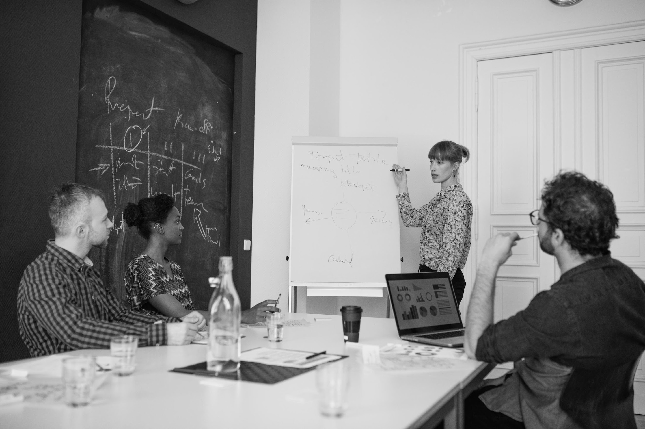
Uspješni projekti
1
2
3
Tvrtka ABC
Škola Z
Neprofitne organizacije
Notes:
Studija slučaja 1: Tvrtka ABC
Naša prva studija slučaja sadrži "Company ABC", tehnološki usmjerenu tvrtku koja je uspješno implementirala mikro-učenje za obuku svojih zaposlenika na daljinu. Uronimo u njihov pristup i rezultate.
Tvrtka ABC prepoznala je potrebu da zaposlenicima na daljinu pruži stalnu obuku kako bi bili u korak s tehnologijama koje se razvijaju. Prihvatili su pristup mikroučenja, raščlanjujući složene tehnološke teme na module veličine ugriza. Ovi moduli bili su lako dostupni putem njihovog sustava za upravljanje učenjem.
Svaki je modul osmišljen tako da bude kratak i zanimljiv, s naglaskom na jednu specifičnu vještinu ili koncept. Uključivali su multimedijske elemente poput videozapisa, interaktivnih kvizova i infografika kako bi zadovoljili različite stilove učenja.
Kako bi osigurali odgovornost, implementirali su igrificirani sustav u kojem su zaposlenici zarađivali bodove i značke za dovršavanje modula. To je stvorilo zdravu konkurenciju i prepoznatljivost među zaposlenicima.

Slide 81
1.
Tvrtka ABC
Uspješni projekti
potreba
Pružiti zaposlenicima na daljinu stalnu obuku kako bi bili u korak s tehnologijama koje se razvijaju
Notes:
Studija slučaja 1: Tvrtka ABC
Naša prva studija slučaja sadrži "Company ABC", tehnološki usmjerenu tvrtku koja je uspješno implementirala mikro-učenje za obuku svojih zaposlenika na daljinu. Uronimo u njihov pristup i rezultate.
Tvrtka ABC prepoznala je potrebu da zaposlenicima na daljinu pruži stalnu obuku kako bi bili u korak s tehnologijama koje se razvijaju. Prihvatili su pristup mikroučenja, raščlanjujući složene tehnološke teme na module veličine ugriza. Ovi moduli bili su lako dostupni putem njihovog sustava za upravljanje učenjem.
Svaki je modul osmišljen tako da bude kratak i zanimljiv, s naglaskom na jednu specifičnu vještinu ili koncept. Uključivali su multimedijske elemente poput videozapisa, interaktivnih kvizova i infografika kako bi zadovoljili različite stilove učenja.
Kako bi osigurali odgovornost, implementirali su igrificirani sustav u kojem su zaposlenici zarađivali bodove i značke za dovršavanje modula. To je stvorilo zdravu konkurenciju i prepoznatljivost među zaposlenicima.

Slide 82

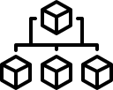


1
Tvrtka ABC
Pristup
Raščlanjivanje složenih tehnoloških tema u module veličine ugriza, koji su lako dostupni putem njihovog sustava za upravljanje učenjem
Svaki je modul osmišljen tako da bude kratak i zanimljiv. s naglaskom na jednu specifičnu vještinu ili koncept (uključivali su videozapise, interaktivne kvizove i infografike)
Kako bi osigurali odgovornost, implementirali su gamificirani sustav u kojem su zaposlenici zarađivali bodove i značke za dovršavanje modula
Notes:
Tvrtka ABC prepoznala je potrebu da zaposlenicima na daljinu pruži stalnu obuku kako bi bili u korak s tehnologijama koje se razvijaju.
Prihvatili su pristup mikroučenja, raščlanjujući složene tehnološke teme na module veličine ugriza. Ovi moduli bili su lako dostupni putem njihovog sustava za upravljanje učenjem.
Voditelj: Svaki je modul osmišljen tako da bude kratak i privlačan, s naglaskom na jednu specifičnu vještinu ili koncept. Uključivali su multimedijske elemente poput videozapisa, interaktivnih kvizova i infografika kako bi zadovoljili različite stilove učenja.
Voditelj: Kako bi osigurali odgovornost, implementirali su igrificirani sustav u kojem su zaposlenici zaradili bodove i značke za dovršavanje modula. To je stvorilo zdravu konkurenciju i prepoznatljivost među zaposlenicima.

Slide 83




1
Tvrtka ABC
Rezultati
Društvo ABC primijetilo je značajno poboljšanje u angažmanu zaposlenika s materijalima za obuku
Zaposlenici su izvijestili da se osjećaju sigurnije u primjeni svojih novostečenih vještina u stvarnim situacijama
Elementi gamifikacije dodali su element zabave i natjecanja, što je dovelo do većih stopa završetka
Zaposlenici su aktivno sudjelovali, osvajajući značke i postižući priznanje
Notes:
Zaposlenici su željno sudjelovali, zarađujući značke i postižući priznanje.
Voditelj: Pristup mikroučenja tvrtke ABC ne samo da je poboljšao obuku zaposlenika, već je i pridonio vještijoj i angažiranijoj radnoj snazi na daljinu. Ova studija slučaja ilustrira kako mikro učenje može biti presudno za obuku zaposlenika, čak i u udaljenim radnim okruženjima.

Slide 84
2. Škola Z
Uspješni projekti
potreba
Škola Z identificirala je zajednički izazov u obrazovanju iz matematike — Učenici koji se bore s temeljnim konceptima

Slide 85

2. Škola Z
2
Aproach
Kako bi se to riješilo, u svoj su nastavni plan i program matematike implementirali pristup mikroučenja:
Stvorili su niz kratkih, interaktivnih mikrolekcija, od kojih se svaka usredotočuje na određenu matematičku temu ili koncept
Škola Z također je uvela elemente gamifikacije, kao što su matematički izazovi i ljestvice: učenici su osvojili bodove i natjecali se sa svojim vršnjacima, stvarajući osjećaj uzbuđenja i motivacije
Notes:
Škola Z identificirala je zajednički izazov u obrazovanju iz matematike — Učenici koji se bore s temeljnim konceptima
Kako bi se to riješilo, u svoj su nastavni plan i program matematike implementirali pristup mikroučenja:
Stvorili su niz kratkih, interaktivnih mikrolekcija, od kojih se svaka usredotočuje na određenu matematičku temu ili koncept. Ove mikro lekcije bile su lako dostupne putem internetske platforme škole
Škola Z također je uvela elemente igrifikacije, kao što su matematički izazovi i rang-liste. Učenici su zaradili bodove i natjecali se sa svojim vršnjacima, stvarajući osjećaj uzbuđenja i motivacije

Slide 86




Rezultati
Znatno se povećala uključenost učenika u matematiku
Učenici su pokazali značajno poboljšanje u znanju matematike: usredotočena, ponavljajuća priroda mikro-učenja pomogla je ojačati njihovo razumijevanje temeljnih matematičkih tema
Elementi gamifikacije dodali su element zabavnog i prijateljskog natjecanja: učenici nisu samo učinkovitije učili matematiku, već su i uživali u procesu
2
Inovativni pristup Škole Z integriranju mikro-učenja u nastavni plan i program matematike pokazuje kako ova metoda može pozitivno utjecati na obrazovne ishode
Škola Z
Notes:
Angažman učenika s matematikom značajno se povećao:
Kratke, ciljane mikro lekcije olakšale su im razumijevanje složenih koncepata.
Što se tiče ishoda, učenici su pokazali značajno poboljšanje u znanju matematike. Fokusirana, ponavljajuća priroda mikro-učenja pomogla je ojačati njihovo razumijevanje temeljnih matematičkih tema.
Elementi gamifikacije dodali su element zabave i prijateljskog natjecanja. Učenici nisu samo učinkovitije učili matematiku, već su i uživali u procesu.
Inovativni pristup Škole Z integriranju mikro-učenja u nastavni plan i program matematike pokazuje kako ova metoda može imati pozitivan utjecaj na obrazovne ishode, posebno u izazovnim predmetima kao što je matematika.

Slide 87
Uspješni projekti
potreba
Neprofitna organizacija MAAM utvrdila je značajnu potrebu u svojoj zajednici — odrasli učenici koji žele steći vještine i znanja vezana uz posao.

Slide 88


3. Neprofitna organizacija MAAM
Aproach
Kako bi se to riješilo, uveli su mikro-učenje:
Osmislili su biblioteku modula za mikro učenje, od kojih je svaki prilagođen određenoj radnoj vještini. Ovi moduli bili su lako dostupni putem mrežne platforme MAAM-a
MAAM je naglasio važnost praktične primjene: svaki je modul uključivao praktične vježbe i scenarije iz stvarnog svijeta, osiguravajući da učenici mogu odmah primijeniti ono što su naučili

Slide 89



Rezultati
Odrasli učenici prihvatili su pristup mikro-učenja, cijeneći njegovu fleksibilnost i pristupačnost
Mnogi učenici prijavili su značajna poboljšanja u vještinama vezanim uz posao: izrazili su veće povjerenje i bolje razumijevanje svojih odabranih područja
Fokus MAAM-a na primjenu u stvarnom svijetu osigurao je da učenici budu spremni za posao nakon završetka modula mikro-učenja.
Posvećenost neprofitne organizacije MAAM mikro-učenju kao alatu za osnaživanje pokazuje kako prilagođeno, praktično mikro-učenje može duboko utjecati na odrasle učenike, posebno kada su u pitanju vještine vezane uz posao
3
Neprofitne organizacije
Notes:
Odrasli učenici prihvatili su pristup mikro-učenja, cijeneći njegovu fleksibilnost i pristupačnost. Mogli su učiti na Najznačajnije, mnogi učenici prijavili su značajna poboljšanja u vještinama vezanim uz posao. Izrazili su povećano samopouzdanje i bolje razumijevanje svojih odabranih područja.
Fokus MAAM-a na primjenu u stvarnom svijetu osigurao je da učenici budu spremni za posao nakon završetka modula mikro-učenja. Mnogi su pronašli nove mogućnosti zapošljavanja ili su se istaknuli u svojim trenutnim ulogama.
Posvećenost neprofitne organizacije MAAM mikro-učenju kao alatu za osnaživanje pokazuje kako prilagođeno, praktično mikro-učenje može duboko utjecati na odrasle učenike, posebno kada su u pitanju vještine vezane uz posao.

Slide 90


Diskusija
Podijelite se u male grupe i razgovarajte o svojim mislima i uvidima u studije slučaja koje smo upravo istražili

Slide 91
Diskusija
Koje izazove predviđate u provedbi mikro-učenja u vlastitom obrazovnom kontekstu ili organizaciji?

Slide 92
Diskusija
„Izazovi su prikrivene prilike. Razmotrimo i moguća rješenja za te izazove”
Koje strategije mogu pomoći u prevladavanju tih prepreka?

Slide 93

Hvala vam na aktivnom sudjelovanju!
Imajte na umu ove najbolje prakse i uvide dok nastavljate unaprjeđivati svoje mikro-učenje
Modul 1
Uvod u tehnologiju mikroučenja
Trening profesionalnog razvoja za edukatore odraslih

